Slide 1


大数据应用人才培养系列教材
大数据系统运维
刘 鹏 张 燕 总主编
姜才康 主编 陶建辉 副主编

Slide 2
大数据应用人才培养系列教材
第一章 配置管理
1.1 配置管理内容
1.2 配置管理方法
1.3 配置管理工具
1.4 其他运维工具
习题

Slide 3
1.1 配置管理内容
第一章 配置管理
配置管理术语定义
配置基线
制定配置管理计划
配置项
版本控制
配置项属性
变更控制
配置管理数据库
配置审计

Slide 4
1.1 配置管理内容
第一章 配置管理
配置管理与资产管理的区别
配置管理 | 资产管理
提供IT环境的逻辑模型，为ITIL流程提供数据依据。 | 管理IT资产在整个生命周期内的成本及变化情况。
相关的ITIL流程可以提供服务稳定性和质量。 | 可以降低资产的总体成本，减少采购成本，增加资产的利用率，提供准确的资产规划。
配置项是从运维的角度出发，标识的是IT部件。 | 资产是基于价值、合同跟踪管理的IT部件。
如果需要保证你某个资产稳定运行，可将其作为配置项管理。 | 如果某个配置项需要跟踪其成本、合同及使用信息，可以作为资产进行管理。
维护CI项之间的复杂关系，以便进行风险评估。 | 维护资产之间基本的关联关系，如父子关系等。

Slide 5
1.1 配置管理内容
第一章 配置管理
应用软件配置
软件配置管理的最终目标是管理软件产品。
硬件配置
A
B
C
服务器设备
网络设备
安全设备
D
E
存储设备
终端设备

Slide 6
大数据应用人才培养系列教材
第一章 大数据概念与应用
1.1 配置管理内容
1.2 配置管理方法
1.3 配置管理工具
1.4 其他运维工具
习题

Slide 7
1.2 配置管理方法
第一章 配置管理
配置管理基本流程

Slide 8
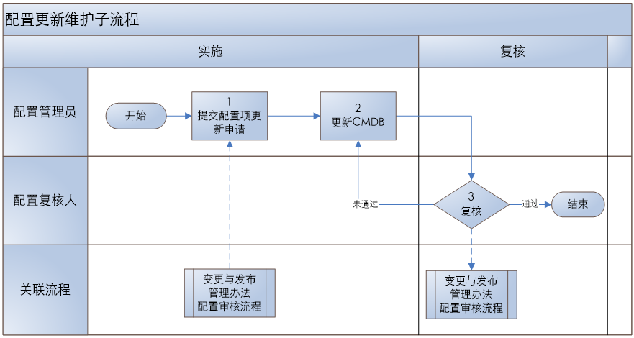
1.2 配置管理方法
第一章 配置管理
配置管理更新维护子流程

Slide 9
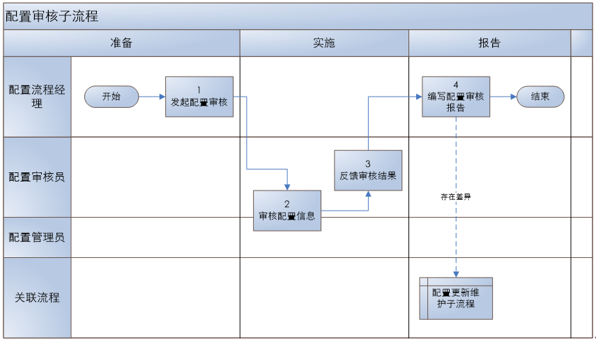
1.2 配置管理方法
第一章 配置管理
配置审核子流程

Slide 10
1.2 配置管理方法
第一章 配置管理
配置自动发现
一是配置项识别。
配置管理库
（CMDB）
三大难点
二是配置管理模型的创建与维护。
三是保证配置数据的持续更新。

Slide 11
大数据应用人才培养系列教材
第一章 大数据概念与应用
1.1 配置管理内容
1.2 配置管理方法
1.3 配置管理工具
1.4 其他运维工具
习题

Slide 12
1.3 配置管理工具
第一章 配置管理
CMDB数据库介绍与实践
CMDB存储与管理企业IT架构中设备的各种配置信息，它与所有服务支持和服务交付流程都紧密相联，支持这些流程的运转、发挥配置信息的价值，同时依赖于相关流程保证数据的准确性。
确定配置管理的范围
主要涉及CI的宽度和深度，以及CI的生命周期。
A
构建CI之间的关系
B
C
采取两种方法即“自上而下”和“自下而上”。
定义配置项的属性
设计者需要遵循一个原则和一套结构。

Slide 13
1.3 配置管理工具
第一章 配置管理
Puppet介绍与实践
Puppet是一个优秀的基础设施管理平台。下面将介绍Puppet的工作原理，以及它是如何帮助处于各种不同状况的团队增强协作能力，以进行软件开发和发布的——这种工作方式的演变通常被称做DevOps（开发运维）。

Slide 14
1.3 配置管理工具
第一章 配置管理
Chef介绍与实践
Chef是一个全新的开源应用，包括系统集成、配置管理和预配置等功能，由来自华盛顿西雅图的Opscode基于Apache 2.0许可证发布。Chef通过定义系统节点、食谱（cookbook）和程序库来进行工作，食谱用于表达管理任务，而程序库则用于定义和其他比如应用程序、数据库或者像LDAP目录一类的系统管理资源等工具之间的交互。

Slide 15
1.3 配置管理工具
第一章 配置管理
Ansible介绍与实践
Ansible是一个IT自动化工具。它可以配置系统，开发软件，或者编排高级的IT任务，例如持续开发或者零宕机滚动更新。主要目标是简单易用。它也同样专注安全性和可靠性，最小化的移动部件，使用Openssh传输(有加速socket模式和同样可用拉取模式)，易于人类阅读的语言，使不熟悉编程的人也可以看得懂。适用于管理所有类型的环境，从随手可安装的实例，到企业级别的成千上万个实例都可行。

Slide 16
1.3 配置管理工具
第一章 配置管理
SaltStack介绍与实践
SaltStack管理工具允许管理员对多个操作系统创建一个一致的管理系统，包括VMware vSphere环境。作用于仆从和主拓扑。SaltStack与特定的命令结合使用可以在一个或多个下属执行。实现这一点，此时Salt Master可以发出命令，如salt '*' cmd.run 'ls -l /'。

Slide 17
1.3 配置管理工具
第一章 配置管理
不同阶段CMDB发展
类型 | 第一阶段 | 第二阶段 | 第三阶段
模型 | 偏静态 | 动态、调整难道适中 | 动态、调整快速
数据初始化 | Excel导入 | 自动发现+Excel导入 | 自动发现+服务的同时更新了配置库
配置更新 | 手工 | 自动+手动 | 实时更新
配置管理范围 | 设备 | 设备+软件 | 所有IT组件及相关的服务
场景 | 资产管理 | 配置自动发现、告警分析 | 配置管理服务化

Slide 18
大数据应用人才培养系列教材
第一章 大数据概念与应用
1.1 配置管理内容
1.2 配置管理方法
1.3 配置管理工具
1.4 其他运维工具
习题

Slide 19
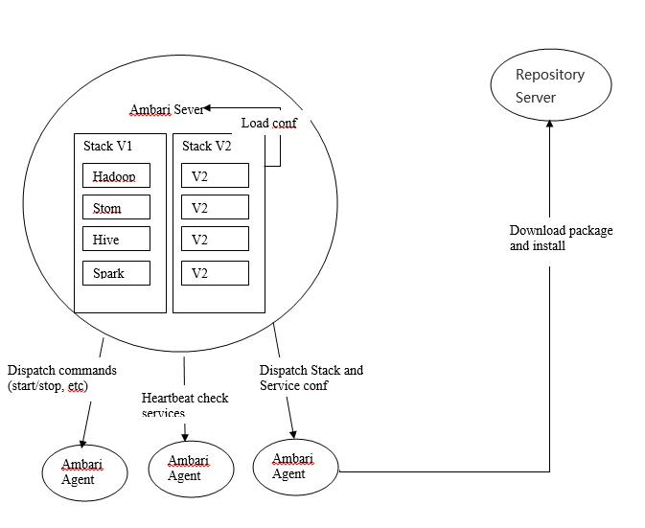
1.4 其他运维工具
第一章 配置管理
Ambari
Ambari 自身也是一个分布式架构的软件，主要由两部分组成：Ambari Server 和 Ambari Agent。简单来说，用户通过 Ambari Server 通知 Ambari Agent 安装对应的软件；Agent 会定时地发送各个机器每个软件模块的状态给 Ambari Server，最终这些状态信息会呈现在 Ambari 的 GUI，方便用户了解到集群的各种状态，并进行相应的维护。

Slide 20
1.4 其他运维工具
第一章 配置管理
CLI工具主要命令
命令 | 作用
diff | 比较文件的差异。
grep或者egrep | 正则表达式过滤文件中的关键字。
find | 查找文件。
sed | 通过正则表达式修改文件内容。
df、du | 查看文件系统。
free | 查看内存。
ps | 查看进程。
top | 查看cpu、内存、进程等整体性能情况。
netstat | 查看网络连接情况。
telnet、ping、traceroute | 跟踪网络连接情况。

Slide 21
1.4 其他运维工具
第一章 配置管理
Ganglia
Ganglia 是 UC Berkeley 发起的一个开源监视项目，用于测量海量节点。每台计算机都运行一个收集和发送度量数据的名为 gmond 的守护进程。它将从操作系统和指定主机中收集。接收所有度量数据的主机可以显示这些数据并且可以将这些数据的精简表单传递到层次结构中。gmond 带来的系统负载非常少，这使得它成为在集群中各台计算机上运行的一段代码，而不会影响用户性能。

Slide 22
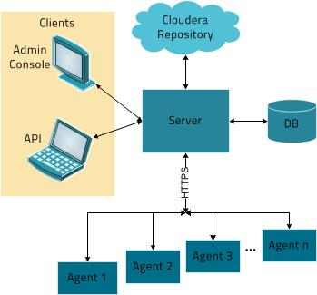
1.4 其他运维工具
第一章 配置管理
Cloudera Manager
Cloudera Manager一个hadoop集群的综合管理平台，对Cloudera Distribution Hadoop （简称CDH）的每个部件都提供了细粒度的可视化和控制。

Slide 23
1.4 其他运维工具
第一章 配置管理
其他工具
1、文件传输
使用文件传输工具如scp命令，ftp命令，filezilla，winscp等负责文件的上传和下载。
2、网络抓包和分析
在排查网络问题时，抓包是最有效率的的排查方式，linux上的tcpdump和windows平台的wireshark是比较流行的抓包分析工具。
3、日志分析
日志是排查故障的最重要依据，利用日志分析工具可以方便地提取日志中的有效信息，对性能和故障点做深入分析。当日志量较多时，也可以借助日志分析平台，如ELK或者SPLUNK。
4、批量执行命令
在定位到故障之后，需要尽快修复，如果故障涉及到的服务器数量比较多，可以借助批量执行命令的工具ansible完成此项工作。
5、Dump分析
在进程故障退出之后，可能会生成thread dump或者heap dump，dump文件是比日志还要详细的数据，记载了程序运行时的各种信息，可以通过dump分析工具对dump文件进行进一步分析。

Slide 24
大数据应用人才培养系列教材
第一章 大数据概念与应用
1.1 配置管理内容
1.2 配置管理方法
1.3 配置管理工具
1.4 其他运维工具
习题

Slide 25

习题：
1.CMDB经历了几个阶段的发展？
2.配置管理和资产管理有什么区别？
3.云时代的CMDB有什么特征？
4.请简要设计你所理解的配置管理模型？

Slide 26
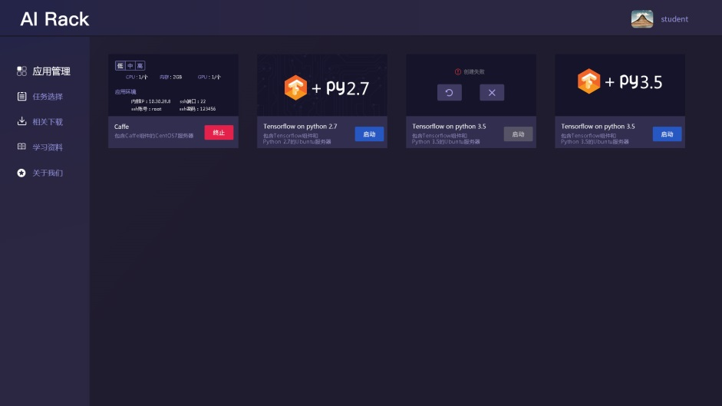
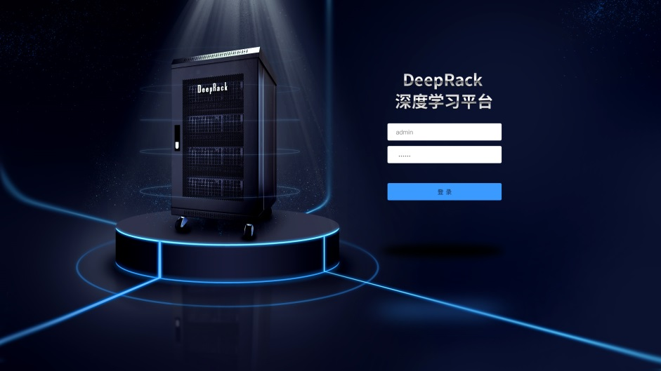
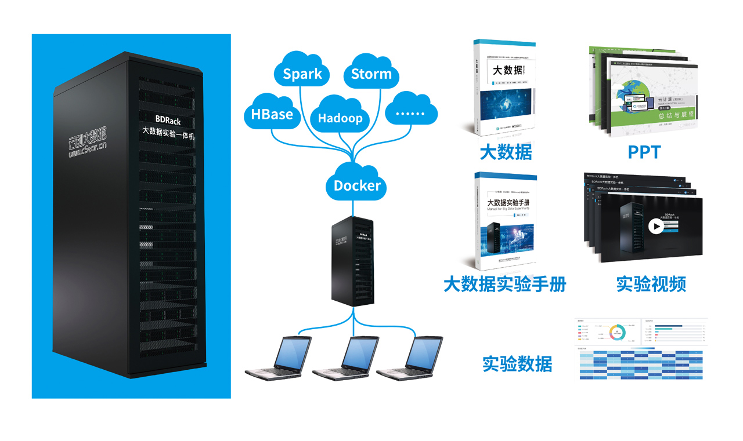
AIRack人工智能实验平台
——一站式的人工智能实验平台
DeepRack深度学习一体机
——开箱即用的AI科研平台
BDRack大数据实验平台——一站式的大数据实训平台

Slide 27







云创公众号推荐
刘鹏看未来
云计算头条
中国大数据
深度学习世界
微信号：lpoutlook
微信号：chinacloudnj
微信号：cstorbigdata
微信号：dl-world
云创大数据订阅号
云创大数据服务号
高校大数据与人工智能
微信号：cStor_cn
微信号：cstorfw
微信号：data_AI

Slide 28





手机APP推荐
我的PM2.5
同声译
我的南京
科技头条
随时随地准确
查看身边的
PM2.5值
支持26种语言
互译的实时翻
译软件
云创大数据为路
况大数据应用提
供技术支持
汇聚前沿资讯
的科技情报站

Slide 29


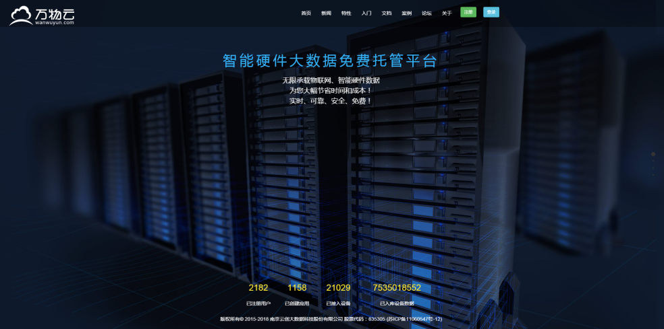
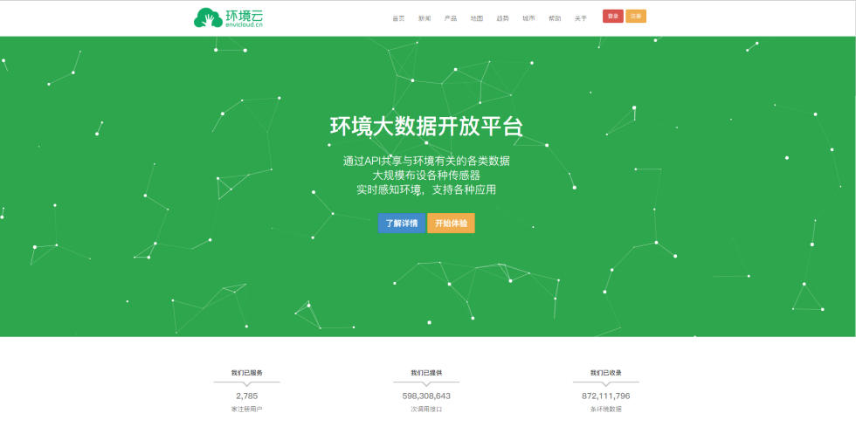










网站推荐
万物云
智能硬件大数据免费托管平台
环境云
环境大数据开放共享平台

Slide 30

感谢聆听

